Slide 1
Фінальний проект: Система ресторану
Розробник: Іванченко максим
Тренер: Ляшенко максим

Slide 2
Завдання
Система Ресторан. Клієнт здійснює замовлення з Меню. Адміністратор підтверджує Замовлення і відправляє його на кухню для виконання. Адміністратор виставляє Рахунок. Клієнт проводить його оплату.

Slide 3
Вимоги:
1. На основе сущностей предметной области создать классы их описывающие.​
2. Классы и методы должны иметь отражающую их функциональность названия и должны быть грамотно структурированы по пакетам​
3. Информацию о предметной области хранить в БД, для доступа использовать API JDBC с использованием пула соединений, стандартного или разработанного самостоятельно. В качестве СУБД рекомендуется MySQL.​
4. Приложение должно поддерживать работу с кириллицей (быть многоязычной), в том числе и при хранении информации в БД.​
5. Код должен быть документирован.
6. Приложение должно быть покрыто Юнит-тестами
7. При разработке бизнес логики использовать сессии и фильтры, и события в системе обрабатывать с помощью Log4j.
8. В приложении необходимо реализовать Pagination, Transaction в зависимости от Вашего проекта Используя сервлеты и JSP, реализовать функциональности, предложенные в постановке конкретной задачи.
10 . В страницах JSP применять библиотеку JSTL
11 . Приложение должно корректно реагировать на ошибки и исключения разного рода (Пользователь никогда не должен видеть stack-trace на стороне front-end).
12 . В приложении должна быть реализована система Авторизации и Аутентификации

Slide 4
Список технологій
Spring
servlet
Thymeleaf
Spring boot
Hibernate, JPA
SLF4J
JUnit
Mockito
Maven
Lombok
JSP+JSTL
Servlets
JDBC
Log4j
JUnit
Apache Tomcat

Slide 5
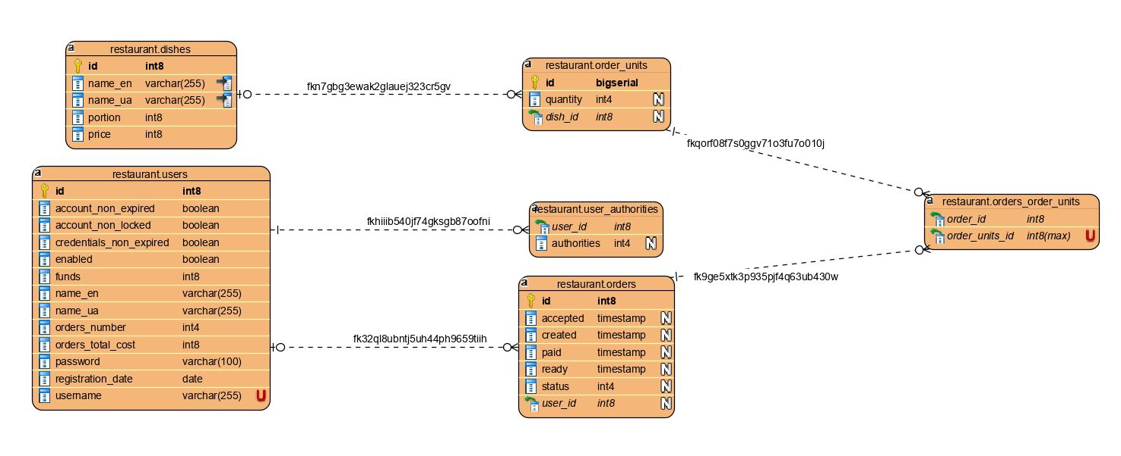
ER-Діаграма

